Slide 1
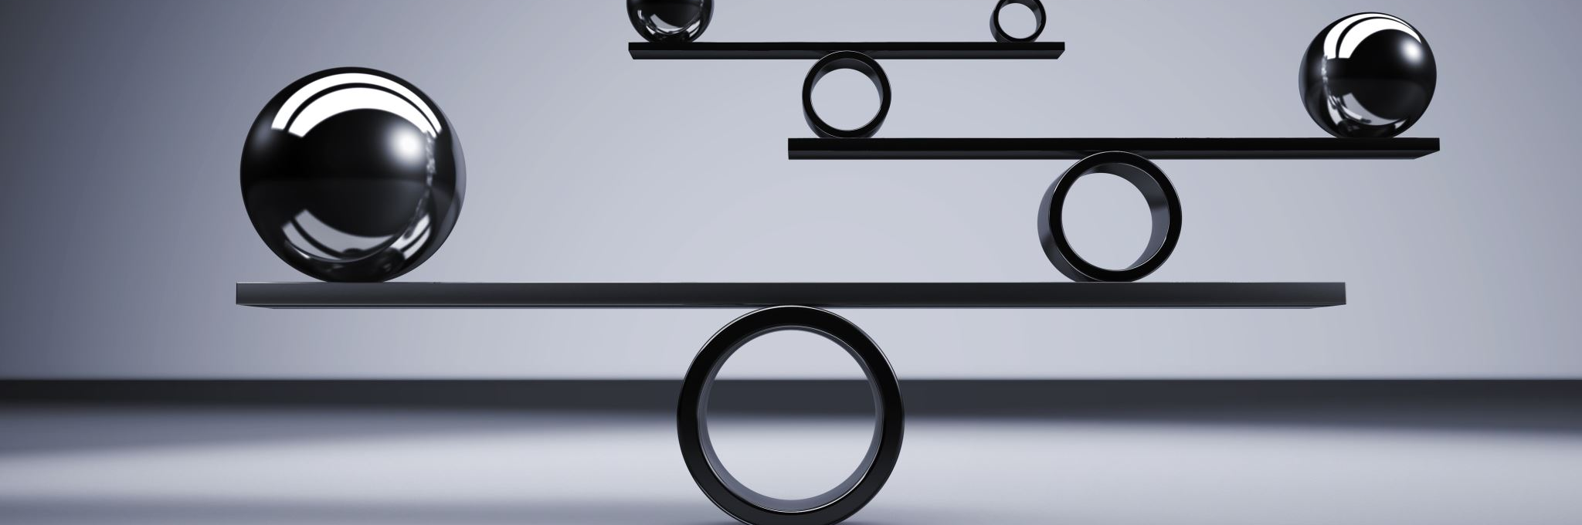
Procédés de séparation
Fait par Elizabeth Vachon

Slide 2
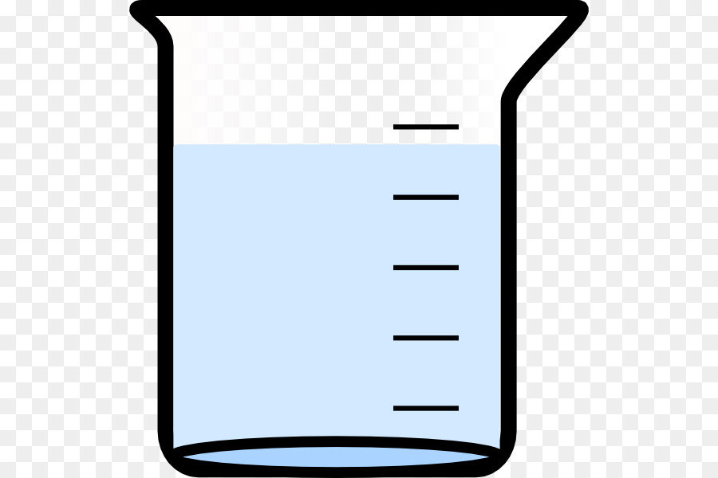
#1 Sédimentation
Laisser reposer
Surnageant
Résidu
Mélange hétérogène

Slide 3
#2 Décantation
Tige de verre
Transvider le liquide
Résidu
Mélange hétérogène

Slide 4
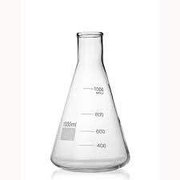
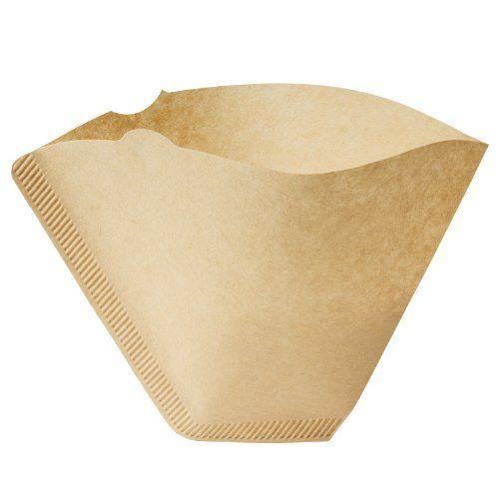
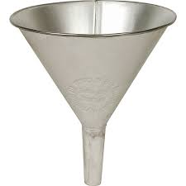
#3 Filtration
Vider le mélange à travers le filtre
Mélange homogène
Résidu
Filtrat
Papier filtre
Entonnoir
Erlenmeyer
1/3
Fabriquer un papier filtre

Slide 5
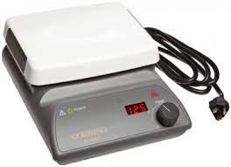
#4 A Évaporation
Solide
Substance pure
Soluté
Plaque

Slide 6
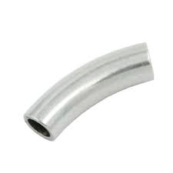
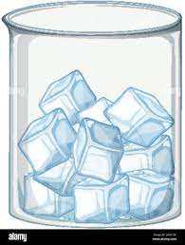
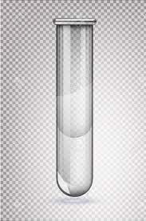
#4 B Distillation
Éprouvette
Mélange homogène
Tube
Erlenmeyer
Bécher
Substance pure
Plaque chauffante

